Slide 1

Clustering de clientes: do problema à decisão
Quais perfis de compra existem?
Uma oferta muda o comportamento?
360 clientes fictícios, 90 dias de histórico
K-means, interpretação e experimento aleatorizado
Professor Dr. Rodrigo Ramos Silva
Estudo de caso com dados sintéticos
1
Notes:
Caso completo construído com dados sintéticos. Professor: Rodrigo Ramos Silva. Objetivos: distinguir seleção de variáveis e descrição de perfis; analisar relações; executar e avaliar K-means; interpretar agrupamentos; atribuir novos casos; distinguir descrição, associação e efeito causal. O experimento é uma simulação posterior e separada da segmentação.

Slide 2
Duas perguntas, duas análises
Pergunta | O que a análise entrega
Quais clientes têm comportamentos semelhantes? | Grupos e perfis descritivos com K-means.
Receber uma oferta de frete grátis aumenta o gasto? | Estimativa de efeito com sorteio e grupo de controle.
Primeiro descrevemos os perfis. Depois testamos uma intervenção.
Estudo de caso com dados sintéticos
2
Notes:
A pergunta descritiva e a causal usam desenhos diferentes. Os grupos são formados antes do sorteio. A pergunta causal é sobre atribuir uma oferta de frete gratuito, não sobre pertencer a um cluster. O efeito no gasto não determina lucro, porque há custo de frete e margem.

Slide 3
O dataset e a unidade de análise
Uma linha representa um cliente e seu histórico de 90 dias.
Campo | Significado | Uso inicial
cliente_id | Identificador único | Localizar registros
compras_90d | Quantidade de compras em 90 dias | Formar os grupos
ticket_medio_rs | Valor médio por compra, em reais | Formar os grupos
dias_desde_ultima_compra | Recência em dias: maior valor = mais tempo sem comprar | Formar os grupos
gasto_90d_rs | Compras × tíquete médio | Análise complementar
renda_rs, idade, regiao, canal_app | Características adicionais do cliente | Descrever os perfis
Dados simulados para aprender o método, sem representar um mercado real.
Estudo de caso com dados sintéticos
3
Notes:
Uma linha é um cliente, não uma transação. Janela histórica de 90 dias. Todos têm ao menos uma compra nessa janela; recência está entre 1 e 89 dias. Há nove colunas originais. Os três componentes do gerador sintético não são fornecidos ao algoritmo. O exemplo foi criado para conter estruturas interpretáveis; isso não garante estruturas parecidas em dados reais. Recência = Há quanto tempo o cliente fez a sua última compra.

Slide 4
Uma amostra dos registros
Cliente | Compras / 90 d | Tíquete (R$) | Recência (dias) | Renda (R$)
C103 | 20 | 66,48 | 3 | 4.911
C283 | 2 | 51,56 | 47 | 7.617
C132 | 2 | 239,90 | 6 | 6.586
C046 | 43 | 23,02 | 4 | 7.988
C254 | 2 | Ausente | 76 | 6.363
C072 | 18 | 69,61 | 10 | 5.008
O identificador permite reencontrar o cliente; não mede semelhança.
Estudo de caso com dados sintéticos
4
Notes:
Seis primeiras linhas do CSV original embaralhado com semente fixa. Os campos econômicos e de canal estão presentes na base completa, mas foram omitidos da tabela para legibilidade. Valores ausentes são mostrados quando presentes na amostra. A seleção das colunas da figura não equivale a excluir as outras da base.

Slide 5
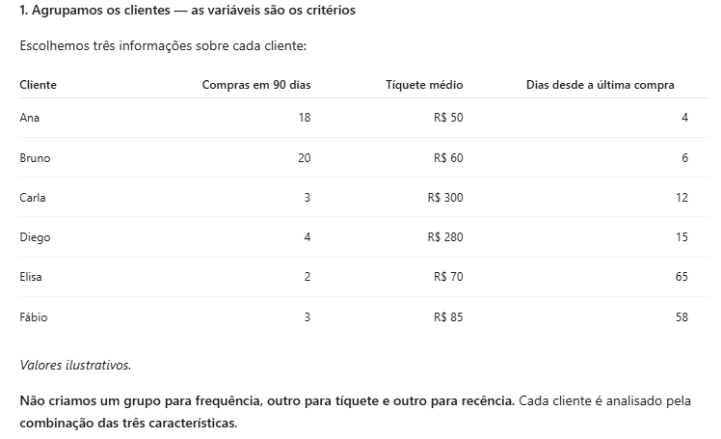
Quais colunas entram no agrupamento?
Decisão | Colunas | Justificativa
Usar no K-means | Frequência, tíquete e recência | Representam intensidade, valor e atualidade das compras.
Usar na descrição posterior | Renda, idade, região e canal | Ajudam a conhecer os integrantes dos grupos.
Não usar na distância | ID e gasto total de 90 dias | ID não é comportamento; gasto deriva de frequência × tíquete.
Manter fora da segmentação | Oferta e gasto nos 30 dias futuros | Pertencem ao experimento posterior.
“Procure uma divisão desses clientes em três grupos, usando a proximidade calculada com as três características escolhidas.”
Estudo de caso com dados sintéticos
5
Notes:
A escolha vem do objetivo de segmentar comportamento de compra. A renda pode ser importante em outro objetivo. Não incluir identificadores nem variáveis futuras. Gasto agregado é produto de frequência e tíquete, portanto adicioná-lo pondera novamente informação já utilizada, mesmo sem correlação linear perfeita. Isso é uma escolha de representação, não um veto universal a variáveis derivadas.

Slide 6
Qualidade dos dados antes do algoritmo
Variável | Mínimo | Mediana | Máximo | Ausentes
Frequência | 1 | 5 | 45 | 0
Tíquete médio | 17,82 | 86,83 | 961,49 | 6
Recência | 1 | 14 | 87 | 4
Investigar ausências e valores extremos antes de excluir observações.
Neste caso: imputar ausências pela mediana e manter os extremos.
Estudo de caso com dados sintéticos
6
Notes:
Não há duplicidade de cliente_id. Existem seis tíquetes ausentes e quatro recências ausentes. Os seis gastos agregados correspondentes aos tíquetes ausentes também estão ausentes, portanto não é possível recuperar esses tíquetes por gasto/frequência. Usamos imputação por mediana como opção didática, com poucos casos; em uma aplicação real, investigar motivo e sensibilidade à imputação. Os extremos foram mantidos porque o gerador não os marcou como erro. Não remover automaticamente valores altos.

Slide 7
Distribuições: as escalas são diferentes
Escalas e assimetrias precisam ser consideradas ao definir a distância.
Estudo de caso com dados sintéticos
7
Notes:
Histogramas com oito intervalos por variável, calculados a partir dos valores observados, antes da imputação. Tíquete e recência têm assimetria à direita. As amplitudes são diferentes. A escolha de log1p será testada por sensibilidade; não é uma obrigação universal.

Slide 8
Correlações ajudam a descrever relações
Pearson r vai de −1 a 1. O sinal indica a direção; perto de zero há pouca relação linear.
Par de variáveis | Pearson r | Leitura descritiva
Tíquete × gasto total | 0,592 | Gastos maiores acompanham tíquetes maiores.
Frequência × recência | -0,499 | Quem compra mais tende a ter comprado há menos dias.
Frequência × tíquete | -0,386 | Neste conjunto, maior frequência acompanha menor tíquete.
Tíquete × renda | -0,006 | Pouca associação linear global neste conjunto.
A correlação orienta perguntas; não escolhe sozinha as variáveis nem K.
Estudo de caso com dados sintéticos
8
Notes:
Coeficiente de Pearson nos valores originais, usando pares completos. O número de observações varia conforme as ausências. Correlação não é causalidade, e correlação global baixa não elimina a possibilidade de clusters úteis. A relação determinística gasto = frequência × tíquete não exige correlação linear igual a 1.

Slide 9
O que significa uma variável ser importante?
Momento | Pergunta | Como verificar
Antes de agrupar | A variável representa o comportamento que queremos estudar? | Objetivo, qualidade, unidade e informação repetida.
Depois de agrupar | Ela diferencia os perfis encontrados? | Comparar distribuições e variação entre os grupos.
Teste de sensibilidade | O resultado muda quando ela é retirada? | Refazer o agrupamento e comparar as partições.
“Importante” precisa indicar: importante para qual objetivo e qual comparação?
Estudo de caso com dados sintéticos
9
Notes:
Clustering não tem um alvo supervisionado que produza uma importância universal. Antes do agrupamento, priorizar relação com o objetivo, qualidade e redundância. Depois, avaliar separação e sensibilidade ao retirar variáveis. Uma variável pode apresentar correlação fraca com as demais e ser útil na separação. Correlações e contribuições descritivas não identificam causas.

Slide 10
Preparação das três variáveis selecionadas
1. Preencher ausências com as medianas: 5 / 86,83 / 14.
2. Aplicar log(1 + x) para reduzir a assimetria das variáveis.
3. Padronizar: subtrair a média e dividir pelo desvio padrão.
4. Guardar essas transformações para aplicar aos novos clientes.
Usamos a mesma preparação para todos os clientes e todas as comparações de K.
Estudo de caso com dados sintéticos
10
Notes:
Pipeline ajustado apenas ao histórico: SimpleImputer(strategy="median"), log1p em todas as três variáveis, StandardScaler. Imputação, transformação e escala são guardadas para os novos clientes. A transformação log1p reduz o efeito de diferenças multiplicativas grandes e admite zero. Todos os valores deste caso são positivos. A análise de sensibilidade posterior compara padronização sem log1p e nenhum ajuste de escala. Fonte: https://scikit-learn.org/stable/modules/generated/sklearn.cluster.KMeans.html

Slide 11
Como ler as medidas de avaliação?
Medida | O que pergunta? | Como ler
Inércia | Os clientes estão próximos dos seus centroides? | Menor = grupos mais compactos. Aumentar K tende a reduzi-la.
Silhueta (−1 a 1) | O cliente está mais próximo do próprio grupo do que dos demais? | Perto de 1: bem separado. Perto de 0: fronteira. Negativa: possível má alocação.
ARI (até 1) | Duas execuções colocam os mesmos clientes juntos? | 1: divisões iguais. Perto de 0: concordância ao acaso. Pode ser negativo.
Essas medidas avaliam a divisão; não provam utilidade prática nem causa e efeito.
Estudo de caso com dados sintéticos
11
Notes:
Inércia é a soma dos quadrados das distâncias ao centroide no espaço preparado; tende a cair quando K aumenta. Silhueta de um ponto: (b-a)/max(a,b), com a igual à distância média ao próprio grupo e b à menor distância média aos outros grupos.
ARI compara pares de objetos nas duas partições e ajusta a concordância esperada ao acaso. Não exige correspondência numérica entre rótulos. Não há um valor universal que garanta bons grupos. Fonte: https://scikit-learn.org/stable/modules/clustering.html#clustering-performance-evaluation
ARI é o Índice Rand Ajustado (Adjusted Rand Index). Ele mede quanto dois agrupamentos concordam sobre quais objetos devem ficar juntos, descontando a concordância esperada pelo acaso.

Slide 12
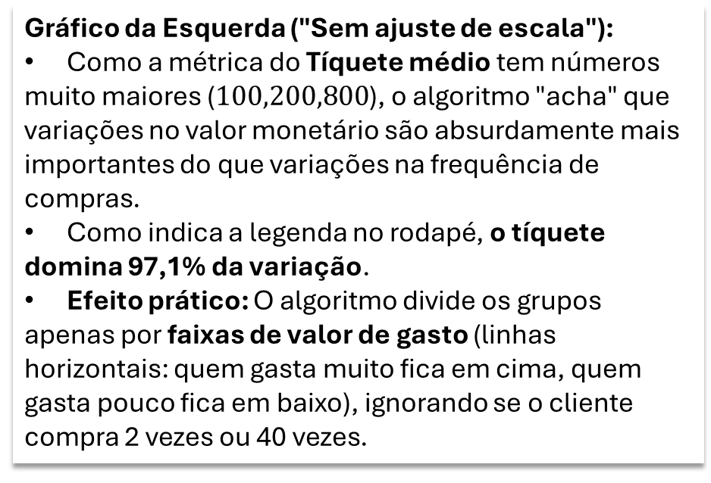
A escala muda a divisão encontrada
Gráfico da Esquerda ("Sem ajuste de escala"):
Como a métrica do Tíquete médio tem números muito maiores ($100,200,800$), o algoritmo "acha" que variações no valor monetário são absurdamente mais importantes do que variações na frequência de compras.
Como indica a legenda no rodapé, o tíquete domina 97,1% da variação.
Efeito prático: O algoritmo divide os grupos apenas por faixas de valor de gasto (linhas horizontais: quem gasta muito fica em cima, quem gasta pouco fica em baixo), ignorando se o cliente compra 2 vezes ou 40 vezes.
O tíquete domina 97,1% da variância bruta. A concordância entre divisões é ARI = 0,345 (-1 até 1).
Estudo de caso com dados sintéticos
12
Notes:
Dois K-means com K=3 e n_init=20. Esquerda: variáveis imputadas em escala original. Direita: log1p + StandardScaler. As figuras usam os mesmos eixos originais para permitir comparação. ARI entre as partições=0.3454771350825556. IDs de cores são arbitrários entre métodos. O tíquete responde por 97.14527519246614% da soma das variâncias brutas; isso é um diagnóstico das unidades escolhidas, não importância econômica. Cada agrupamento foi feito com três atributos; o gráfico mostra uma projeção em dois.
Valores altos (próximos de 1, ex: acima de 0,7 ou 0,8): Indicam alta concordância. Significa que os dois métodos geraram grupos praticamente idênticos.
Próximos de 0: Indicam uma concordância fraca, quase como se os grupos tivessem sido formados ao acaso.
Negativos (< 0): Indicam uma concordância pior do que o acaso.

Slide 13
A escala muda a divisão encontrada
Após colocar ambas as variáveis na mesma escala (normalização/padronização), o algoritmo passa a considerar o número de compras e o valor gasto com o mesmo peso.
Efeito prático: Os grupos mudam completamente. O algoritmo consegue agora identificar, por exemplo, clientes de alta frequência mas valor baixo vs. clientes de baixa frequência mas valor alto.
O tíquete domina 97,1% da variância bruta. A concordância entre divisões é ARI = 0,345 (-1 até 1).
Estudo de caso com dados sintéticos
12
Notes:
Dois K-means com K=3 e n_init=20. Esquerda: variáveis imputadas em escala original. Direita: log1p + StandardScaler. As figuras usam os mesmos eixos originais para permitir comparação. ARI entre as partições=0.3454771350825556. IDs de cores são arbitrários entre métodos. O tíquete responde por 97.14527519246614% da soma das variâncias brutas; isso é um diagnóstico das unidades escolhidas, não importância econômica. Cada agrupamento foi feito com três atributos; o gráfico mostra uma projeção em dois.

Slide 14
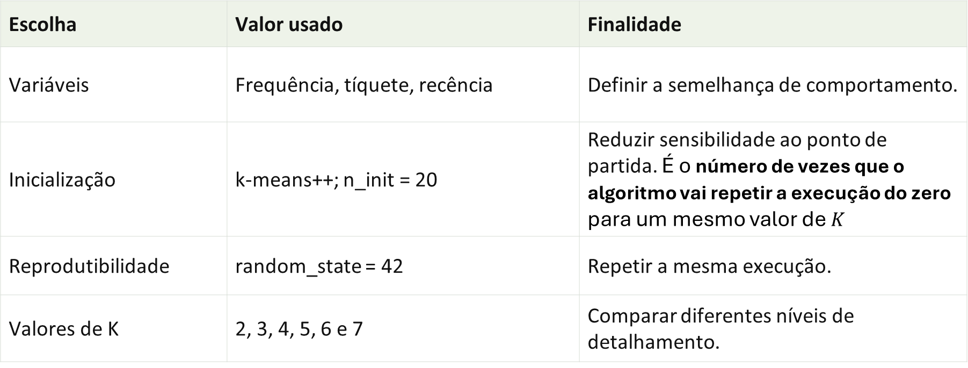
K-means: configuração e escolha de K
Escolha | Valor usado | Finalidade
Variáveis | Frequência, tíquete, recência | Definir a semelhança de comportamento.
Inicialização | k-means++; n_init = 20 | Reduzir sensibilidade ao ponto de partida. É o número de vezes que o algoritmo vai repetir a execução do zero para um mesmo valor de $K$
Reprodutibilidade | random_state = 42 | Repetir a mesma execução.
Valores de K | 2, 3, 4, 5, 6 e 7 | Comparar diferentes níveis de detalhamento.
Estudo de caso com dados sintéticos
13
Notes:
K-means++ inicializa centros. n_init=20 executa vinte inicializações para cada ajuste e retém a menor inércia. random_state=42 permite reproduzir. Comparar K=2,...,7 com o mesmo pipeline. Inércia é soma de distâncias euclidianas ao quadrado. K-means minimiza um objetivo local e não garante mínimo global. A silhueta avalia coesão e separação e não faz parte da função objetivo. Fonte: https://scikit-learn.org/stable/modules/generated/sklearn.cluster.KMeans.html ; https://scikit-learn.org/stable/modules/clustering.html#clustering-performance-evaluation

Slide 15
K = 3 é a escolha sustentada neste exemplo
Silhueta com K = 3: 0,543. A decisão também depende de estabilidade e interpretação.
Estudo de caso com dados sintéticos
14
Notes:
K=3 apresenta maior silhueta entre 2 e 7. A redução da inércia entre 2 e 3 é muito maior que entre 3 e 4. A decisão será também confrontada com estabilidade e interpretação. O gerador foi construído com três componentes; esse fato é apenas de procedência da simulação e não uma entrada para o ajuste. Não usar um limiar universal de silhueta. Resultados: [{"k":2,"inertia":489.8530676527896,"silhouette":0.5091431149425268},{"k":3,"inertia":241.4489907791332,"silhouette":0.5426380650824035},{"k":4,"inertia":216.61417083363153,"silhouette":0.42547051854625345},{"k":5,"inertia":196.2001828790182,"silhouette":0.297527767352282},{"k":6,"inertia":177.14868637697208,"silhouette":0.25074954502779273},{"k":7,"inertia":161.2271302205408,"silhouette":0.25573209196809144}]

Slide 16
Os três grupos em duas projeções
Grupo 1: 120 clientes. Grupo 2: 117. Grupo 3: 123.
Estudo de caso com dados sintéticos
15
Notes:
K-means foi ajustado no espaço log1p padronizado com três dimensões. Os gráficos mostram valores originais de duas variáveis por vez, após imputação dos poucos valores faltantes. Sobreposição em uma projeção não significa identidade na terceira variável. As cores são consistentes entre essas figuras. Número dos grupos reordenado por mediana de frequência apenas para facilitar leitura, sem alterar a partição.

Slide 17
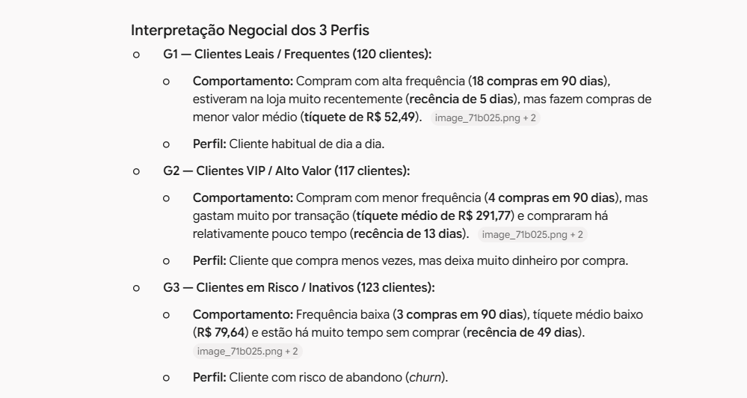
O perfil resume o grupo e sua diversidade
Perfil | Compras / 90 dias | Tíquete (R$) | Recência (dias)
G1 — 120 clientes | 18 (13 a 23) | 52,49 (35,56 a 71,90) | 5 (3 a 9)
G2 — 117 clientes | 4 (3 a 5) | 291,77 (235,56 a 404,80) | 13 (9 a 18)
G3 — 123 clientes | 3 (2 a 4) | 79,64 (61,76 a 102,46) | 49 (36 a 71)
Em cada célula: mediana e intervalo entre os percentis 25 e 75.
As características são típicas do grupo; seus integrantes não são idênticos.
Estudo de caso com dados sintéticos
16
Notes:
Valores de mediana, primeiro quartil e terceiro quartil calculados nos dados originais observados, sem substituir faltantes nos resumos. Há poucos faltantes e as contagens por variável podem diferir. O intervalo Q25–Q75 contém a metade central dos valores. Não é intervalo de confiança. O centroide usado pelo algoritmo é a média no espaço transformado e não coincide necessariamente com estas medianas.

Slide 18
Outras colunas enriquecem a interpretação
Grupo | Renda mediana (R$) | Idade mediana | Usa aplicativo
G1 | 3.837 | 36,0 anos | 65,8%
G2 | 4.088 | 43,0 anos | 45,3%
G3 | 5.233 | 43,0 anos | 50,4%
Essas variáveis descrevem os perfis, mas não determinaram a formação dos grupos.
Estudo de caso com dados sintéticos
17
Notes:
Renda, idade, região e canal não entraram no K-means. A tabela mostra medianas de renda e idade e proporção de usuários do aplicativo. São associações descritivas; diferenças não demonstram causalidade nem determinam quem receberá uma oferta. A análise posterior de atributos não usados na segmentação ajuda a caracterizar os grupos, mas não é uma validação causal. Não nomear um grupo como rico, leal ou lucrativo sem dados suficientes para essas afirmações.

Slide 19
Quais variáveis diferenciam os grupos?
Variável | Variação entre grupos | ARI ao retirar a variável
Frequência | 80,7% | 0,942
Tíquete médio | 75,9% | 0,849
Recência | 76,3% | 0,859
Maior percentual: perfis mais distintos nessa variável.
Menor ARI após retirada: a divisão mudou mais.
Percentual = 100 × (1 − variação dentro / variação total), por variável.
Estudo de caso com dados sintéticos
18
Notes:
Duas medidas descritivas, nenhuma é importância causal. Coluna 2: 100*(1-SW_j/ST_j) calculado para cada variável no espaço log1p padronizado com a partição final. Não somam 100% e são otimistas por usar a mesma base que formou grupos. Coluna 3: retirar uma variável, ajustar K=3 com as outras duas (n_init=20, random_state=42) e calcular ARI em relação à partição final. ARI=1 significa partições idênticas até permutação dos IDs; zero corresponde a concordância ajustada ao acaso. Quanto menor o ARI da ablação, maior a mudança na partição. Não há ranking universal nem prova de indispensabilidade. A frequência apresenta maior separação marginal, mas as outras duas ainda preservam boa parte da divisão ao removê-la.

Slide 20
Quanto podemos confiar na estabilidade?
Teste | ARI mínimo | ARI mediano | Leitura
20 inícios simples | 0,437 | 1,000 | Um início ruim pode mudar a divisão.
20 execuções com n_init = 20 | 1,000 | 1,000 | A divisão se repetiu neste teste.
30 subamostras de 80% | 0,992 | 1,000 | Pouca mudança ao variar a amostra.
12 clientes têm silhueta abaixo de 0,20: examine esses casos de fronteira.
Estudo de caso com dados sintéticos
19
Notes:
Comparações com a partição final no mesmo conjunto de 360 clientes. Inicializações simples: 20 sementes e n_init=1. Múltiplas inicializações: 20 sementes e n_init=20. Reamostragem: 30 subconjuntos de 80% dos clientes, refazendo imputação, transformação e escala em cada subconjunto; ajustar K=3 e prever o grupo dos 360 clientes para comparação via ARI. Subamostragem avalia sensibilidade interna, não generalização futura. Valores altos não provam grupos naturais verdadeiros. A variação no pior início simples mostra um mínimo local ruim. Fonte: https://scikit-learn.org/stable/modules/clustering.html#clustering-performance-evaluation

Slide 21
Nomes descritivos e hipóteses de ação
Grupo | Nome apoiado nos dados | Hipótese a testar
G1 | Compras frequentes e menor tíquete | Uma oferta muda o valor comprado?
G2 | Menor frequência e maior tíquete | A oferta aumenta a frequência futura?
G3 | Menor atividade recente | Uma oferta estimula nova compra?
Uma descrição do passado orienta perguntas sobre o futuro; a ação precisa ser testada.
Estudo de caso com dados sintéticos
20
Notes:
Nomes atribuídos depois dos resumos. Frequente e menor tíquete descreve comportamento, não lealdade ou rentabilidade. Grupo de maior recência não deve ser chamado de perdido sem definição e evidências. As ações sugeridas são hipóteses e não recomendações comprovadas; exigem teste. Correlação ou perfil não determina resposta causal a oferta.

Slide 22
Aplicar os grupos a novos clientes
Cliente novo | Compras / 90 d | Tíquete (R$) | Recência | Grupo atribuído
Novo 1 | 16 | 60 | 7 dias | G1
Novo 2 | 4 | 260 | 10 dias | G2
Novo 3 | 2 | 80 | 75 dias | G3
Aplicar a preparação já aprendida e localizar o centroide mais próximo.
Monitorar mudanças na base maior e clientes muito distantes dos perfis.
Estudo de caso com dados sintéticos
21
Notes:
Exemplos hipotéticos fora dos 360 registros originais. Usar a mesma definição de janela, as medianas aprendidas na imputação, log1p, média e desvio do StandardScaler ajustado e os centroides finais. Não refazer o scaler isoladamente para os novos clientes. Predição pelo centroide mais próximo. Verificar distância, qualidade e mudança da distribuição ao ampliar a base. Dados de clientes sem compras exigiriam outro tratamento para tíquete e recência.

Slide 23
Associação não responde à pergunta causal
Clientes que receberam uma oferta podem gastar mais por outros motivos.
Comparação | Problema de interpretação
Recebeu oferta × não recebeu, sem sorteio | O marketing pode ter escolhido os clientes já mais ativos.
Grupo 1 × Grupo 2 | Os grupos já diferem em histórico e características.
Oferta sorteada × controle no mesmo perfil | O sorteio permite avaliar o efeito de atribuir a oferta.
Estudo de caso com dados sintéticos
22
Notes:
Exemplo hipotético de confundimento, não uma análise de dados observacionais adicionais. Se o marketing escolhe clientes previamente ativos para receber campanhas, sua atividade anterior influencia tanto o recebimento quanto o gasto futuro. A diferença de gasto entre quem recebeu e não recebeu não isola automaticamente o efeito da campanha. Não usar grupo como tratamento: o tratamento será o sorteio de uma oferta específica. A temporalidade também precisa ser preservada.

Slide 24
Experimento: oferta de frete grátis
Congelar os perfis antes de sortear a oferta dentro de cada grupo.
Grupo | Recebe oferta | Controle | Desfecho
G1 | 60 | 60 | Gasto total nos 30 dias seguintes
G2 | 58 | 59 | Gasto total nos 30 dias seguintes
G3 | 61 | 62 | Gasto total nos 30 dias seguintes
O sorteio equilibra fatores conhecidos e desconhecidos em média.
Comparar todos os sorteados, inclusive quem não usar a oferta.
Experimento simulado para fins didáticos
23
Notes:
Experimento inteiramente simulado, posterior ao histórico. Tratamento: receber oferta padronizada de frete grátis válida durante os 30 dias seguintes. Controle: comunicação usual sem essa oferta. Sorteio aproximadamente 1:1 dentro de cada grupo, semente 2026, sem perdas, contaminação ou interferência entre clientes nesta simulação. Medir gasto total por cliente em 30 dias para todos os sorteados. Estimando intenção de tratar, isto é, efeito da atribuição da oferta, não do uso do cupom. Escolher desfecho e plano antes de analisar. O custo de frete não foi incorporado, portanto gasto não equivale a lucro. Fontes: https://www.itl.nist.gov/div898/handbook/pri/section3/pri331.htm ; https://www.itl.nist.gov/div898/handbook/eda/section3/eda353.htm

Slide 25
O efeito médio estimado ainda é incerto
R$ 6,08
Diferença média estimada por cliente em 30 dias
IC(Intervalo de Confiança) 95%: R$ -23,73 a R$ 35,89. Como inclui zero, o resultado geral é inconclusivo.
Experimento simulado para fins didáticos
24
Notes:
Estimativa geral padronizada pela proporção original de cada grupo, não simples comparação bruta que ignore tamanhos desiguais de tratamento/controle. Efeito = soma_g (n_g/N)*(media_oferta_g-media_controle_g). Variância = soma_g w_g^2*(s1_g^2/n1_g+s0_g^2/n0_g). IC95% usa aproximação t de Satterthwaite combinando os graus de liberdade de Welch dentro dos estratos. Fonte das fórmulas de diferença de médias: https://www.itl.nist.gov/div898/handbook/eda/section3/eda353.htm. A simulação gerou efeitos positivos programados, mas eles são desconhecidos para a análise e não substituem a estimativa. Uma amostra pode produzir intervalo incluindo zero mesmo sob efeito positivo. Não afirmar probabilidade de 95% de o parâmetro fixo pertencer a este intervalo específico.

Slide 26
A resposta à oferta varia entre perfis?
Grupo | Diferença média (R$) | IC 95% (R$) | Leitura
G1 | 54,83 | 26,01 a 83,65 | Sinal positivo exploratório.
G2 | -47,80 | -126,54 a 30,94 | Compatível com aumento ou redução.
G3 | 9,77 | -26,03 a 45,57 | Compatível com aumento ou redução.
Análises por grupo são exploratórias, sem ajuste por comparações múltiplas.
Não concluir que um perfil responde melhor sem comparar os efeitos diretamente.
Experimento simulado para fins didáticos
25
Notes:
Resultados exploratórios por grupo. IC95% de Welch para diferença de médias sem ajuste por comparações múltiplas. Grupo 1 tem intervalo acima de zero, mas não é uma conclusão confirmatória após explorar três subgrupos. Grupo 2 tem estimativa negativa com ampla incerteza; não concluir que a oferta reduz gasto. Intervalos que incluem zero não provam ausência de efeito. Um efeito significativo em um grupo e não significativo em outro não demonstra diferença entre os efeitos; um teste de interação e planejamento de poder seriam necessários. Fonte: https://www.itl.nist.gov/div898/handbook/eda/section3/eda353.htm

Slide 27
O que seria necessário para estudar causas?
Definir a intervenção: o que mudaria, para quem e por quanto tempo?
Estabelecer uma comparação válida e medir o resultado depois da intervenção.
Planejar o tamanho da amostra, as perdas e a análise antes do resultado.
Sem sorteio: explicitar os fatores de confusão e as hipóteses necessárias.
Neste caso, a evidência causal depende do experimento; os clusters organizam os perfis.
Estudo de caso com dados sintéticos
26
Notes:
A causalidade não vem do agrupamento. Um experimento real exige definição de população, intervenção, contraste, desfecho, janela temporal, tamanho amostral, randomização, acompanhamento de perdas e análise por atribuição. Se não for possível sortear, considerar desenho observacional e pressupostos de identificação: ordem temporal, ausência de confundimento não controlado sob ajuste adequado, comparabilidade/positividade e consistência da intervenção. Esses pressupostos não são verificados apenas por correlação ou ajuste estatístico. Evitar prometer que regressão, pareamento ou escore de propensão resolvem automaticamente. Sem desenho e informações suficientes, manter conclusão descritiva ou associativa.

Slide 28
Conclusões do estudo de caso
Pergunta | Conclusão apoiada neste exemplo
Quais perfis aparecem? | Três perfis distinguíveis por frequência, tíquete e recência.
A preparação importa? | Sem ajuste de escala, a divisão muda bastante.
Os grupos são estáveis? | Sim nos testes internos, com múltiplas inicializações.
A oferta aumenta o gasto? | O efeito médio geral permanece inconclusivo.
O que fazer depois? | Validar em novos dados e planejar um experimento real.
Estudo de caso com dados sintéticos
27
Notes:
Conclusões somente sobre a base sintética. Foi selecionado K=3 pelos resultados internos, estabilidade e perfis interpretáveis. Não prometer que toda base real tem clusters naturais. O teste da oferta não apresentou evidência conclusiva de aumento no desfecho geral com este tamanho de amostra e desenho simulado. Gasto não é lucro. O exemplo mostra que análise completa pode terminar com uma decisão de coletar mais evidências, em vez de executar uma ação comercial.

Slide 29
Reproduzir e discutir em sala
colunas = ["compras_90d", "ticket_medio_rs",
"dias_desde_ultima_compra"]
Z = preparacao.fit_transform(clientes[colunas])
modelo = KMeans(n_clusters=3, init="k-means++",
n_init=20, random_state=42).fit(Z)
clientes["grupo"] = modelo.labels_
Atividade: retire recência e compare os perfis e a concordância entre divisões.
Material complementar: dataset, experimento simulado, resultados e código completo.
Estudo de caso com dados sintéticos
28
Notes:
O arquivo analisar_caso.py gera os CSVs, executa as análises e grava resultados.json. Requer Python, numpy, pandas, scipy e scikit-learn. As sementes estão fixadas. A implementação completa no material complementar inclui geração dos dados, correlações, gráficos de dados, preparação, K=2..7, perfis, ablação, estabilidade e análise do experimento. Atividades: incluir renda no agrupamento; retirar recência; usar K=2 ou4; repetir uma inicialização simples; explicar por que ARI não é acurácia e por que o resultado causal é inconclusivo.

Slide 30
Fontes e procedência dos resultados
Dados: 360 clientes sintéticos e 90 dias de histórico, com sementes fixas.
O gerador contém três componentes; seus rótulos não entram no K-means.
K-means e avaliação: documentação oficial do scikit-learn.
Experimentos e diferença de médias: NIST/SEMATECH e-Handbook.
https://scikit-learn.org/stable/modules/generated/sklearn.cluster.KMeans.html
https://scikit-learn.org/stable/modules/clustering.html#clustering-performance-evaluation
https://www.itl.nist.gov/div898/handbook/pri/section3/pri331.htm
https://www.itl.nist.gov/div898/handbook/eda/section3/eda353.htm
Todos os resultados comerciais e experimentais são simulados.
Estudo de caso com dados sintéticos
29
Notes:
Todos os números e gráficos desta apresentação foram calculados com analisar_caso.py e resultados.json. Dados sintéticos não servem como evidência sobre consumidores reais. Reproduzir com as versões registradas em LEIA-ME.txt. Os gráficos são editáveis e têm planilhas incorporadas como snapshots dos resultados, sem fórmulas de geração. Fontes primárias de métodos listadas no slide.

